Slide 1
La tecnología en nuestra sociedad actual
La Influencias en la tecnología actual en sociedad humana
El usos de la tecnología
TECNOLOGÍA Y SU INFLUENCIA SOBRE EL DESARROLLO HUMANO

Slide 2
La tecnología en nuestra sociedad actual
Definición:
La Tecnología es el conjunto de conocimientos técnico científicamente ordenados, que permiten diseñar y crear bienes, servicios que facilitan la adaptación al medio ambiente y la satisfacción de las necesidades esenciales y los deseos de la humanidad.

Slide 3

El usos de la tecnología en actualidad
el usos de la tecnología también perjudica a el medio ambiente y colabora con el desarrollo del calentamiento global que tiene como consecuencia la perdida de oxigeno.

Slide 4
INFLUENCIA DE LAS NUEVASTECNOLOGIAS EN NIÑOS Y JOVENES.
La tecnología a influido de una manera muy extraordinaria como y esto se da por medio de el facebook, Messenger, twitter, sónico, hi5 los videos juegos consolas etc. .Los niños y jóvenes se envicia en las redes sociales entonces pierden mas tiempo en el computador que con su familia por lo tanto en algunas redes
Existen unos juegos enviciadore.

Slide 5
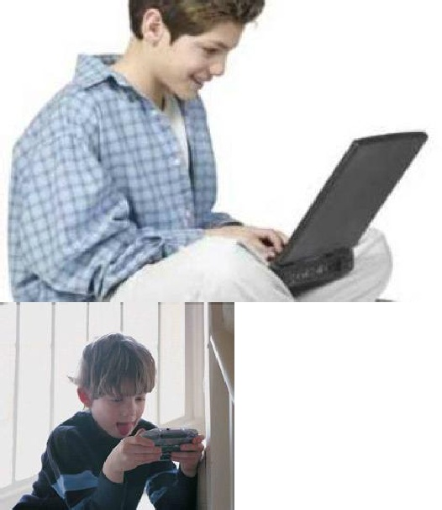
Ejemplos de la influencias de la tecnologías en los jóvenes y niños
También es mala porque no la sabemos utilizar ya que nos enviciamos en los juegos, hoy en día estamos tan enviciados.

